Slide 1
Классный час ко Дню памяти войсковой казачьей славы
«Воинская слава
казаков»
Выполнил: ученик
8класса Илюшин М.

Slide 2
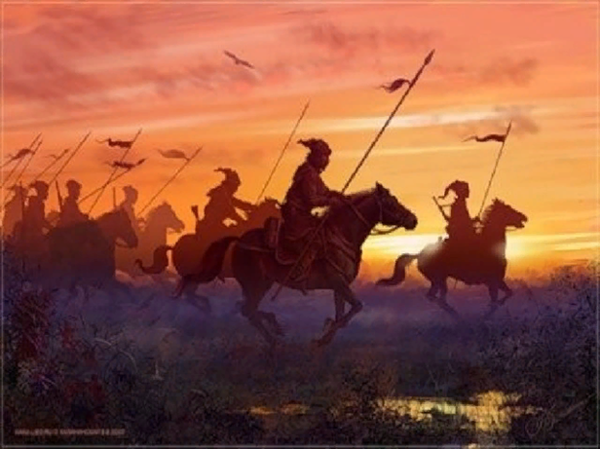
18 октября – День памяти войсковой казачьей славы
Это памятная дата, которую нужно помнить и которой стоит гордиться. Как и славными людьми – казаками, без которых Россия не была бы такой, какой является сейчас.. И не были бы такими восточнославянские государства

Slide 3
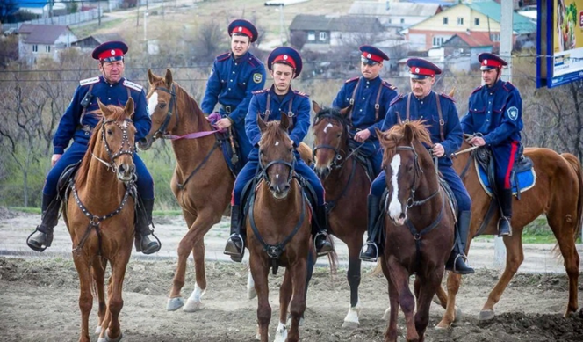
Кто такие казаки?
Казаки — свободолюбивые люди, по доброй воле шедшие на рубежи своей родины, где им каждую секунду грозила смертельная опасность.
Казак – лихой, смелый, неустрашимый всадник – это воин с головы до ног, от рождения до смерти. По первому зову бросает казак свои мирные дела, в два-три дня собирается в поход, а на четвертый уже несется на своем степном коне и первым является на бранное поле.
Они были не только завоевателями, они, вольно или невольно, становились мостом между государством Российским и порубежными народами, посредниками межкультурного и межэтнического общения.
Недаром Наполеон сказал «Дайте мне одних лишь казаков, и я покорю всю Европу!», а Лев Толстой сказал, «Казаки создали историю России»!

Slide 4
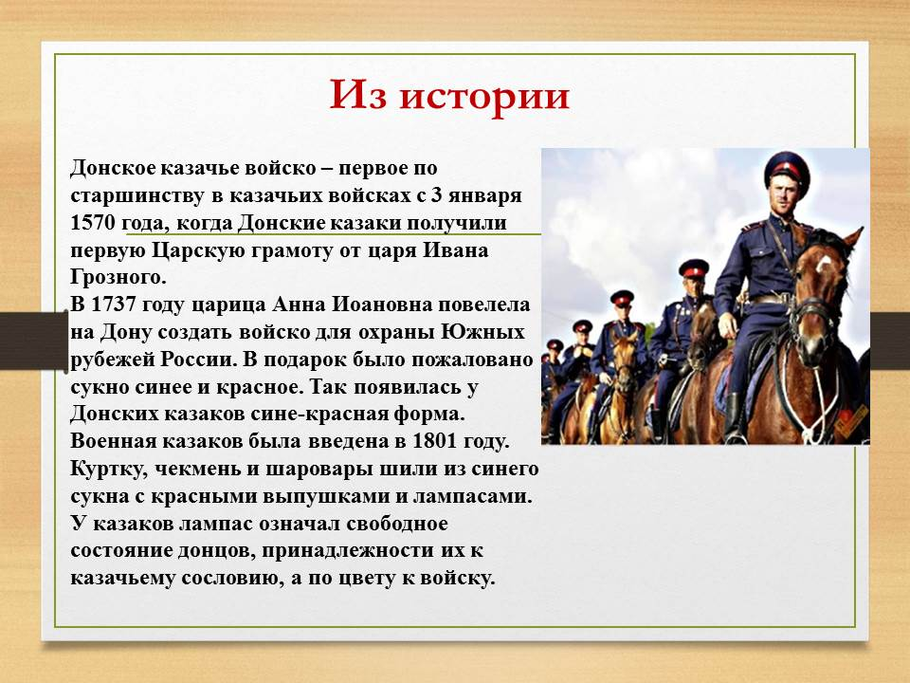

Slide 5
Традиция Дня казачьей славы
Этот праздник отмечали на Руси вплоть до 1920 года. Особо чтили его кубанские казаки, вспоминавшие в этот день предков, павших в битвах за Отечество. В церкви проходили специальные богослужения, молились за души погибших во время сражений с врагами России.
Сама же традиция уходит далеко в века и, говорят, возникла после знаменитого «Азовского сидения» в октябре 1641 года, когда отступили турецкие войска от Азова, так и не сумев побороть донских казаков. В октябре же – это уже из эпохи других сражений, в 1760 году – вступили казаки в Берлин. А октябрь 1854-го прославился геройским подвигом казаков в Севастопольскую кампанию… А потом еще была русско-турецкая война, русско-японская, 1-я мировая… Да и во время Великой Отечественной войны казаки не посрамили чести своих дедов-прадедов.

Slide 6
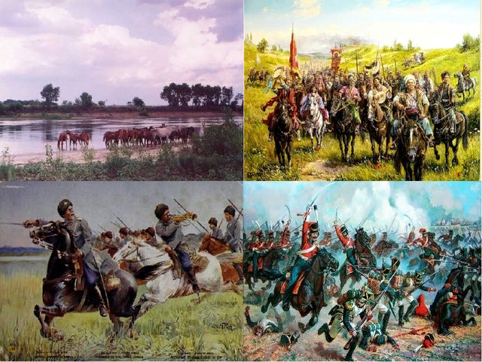

Slide 7
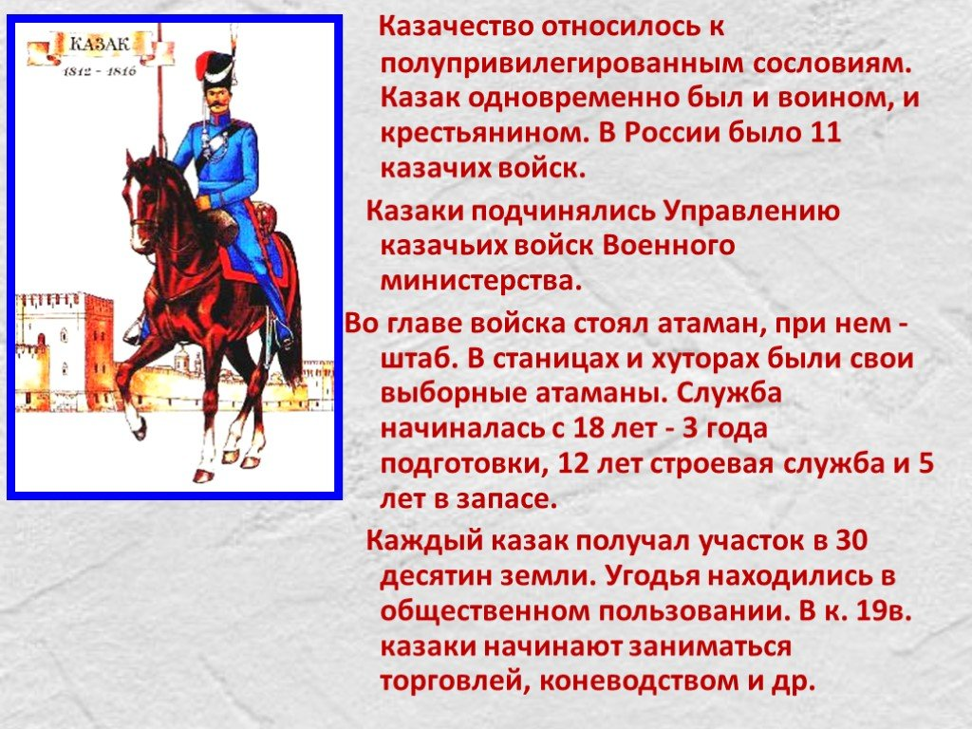

Slide 8
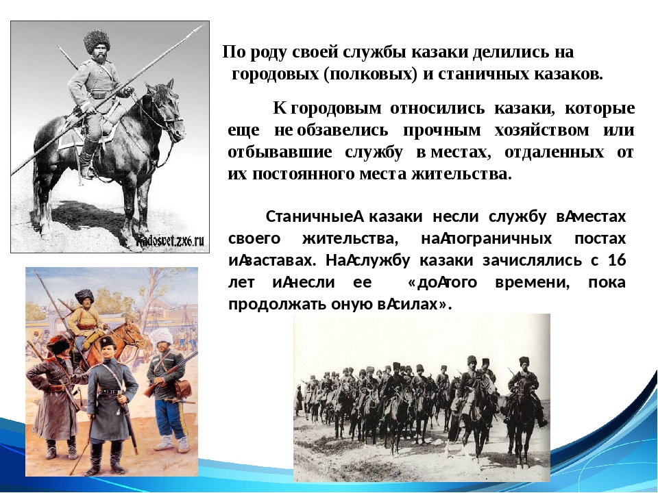

Slide 9
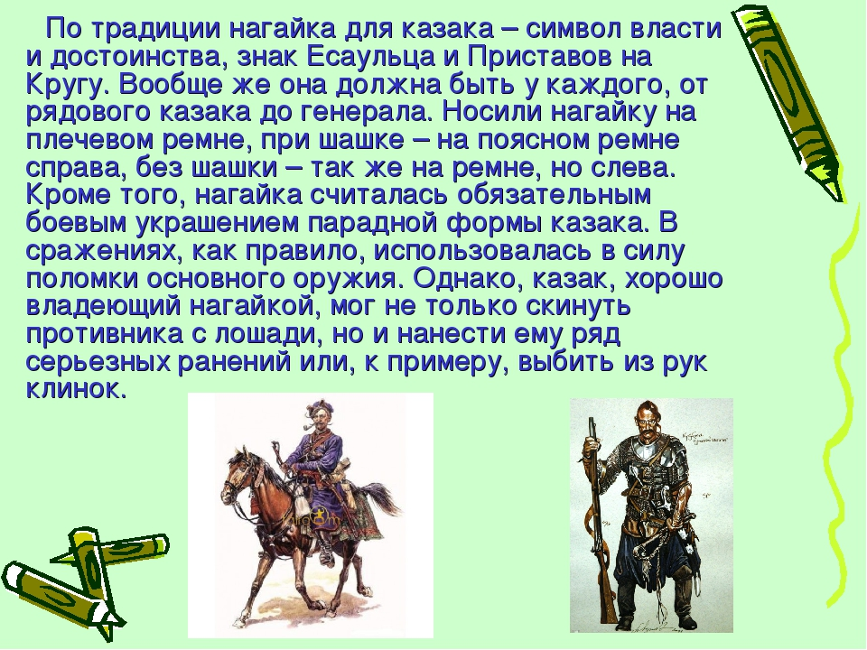

Slide 10
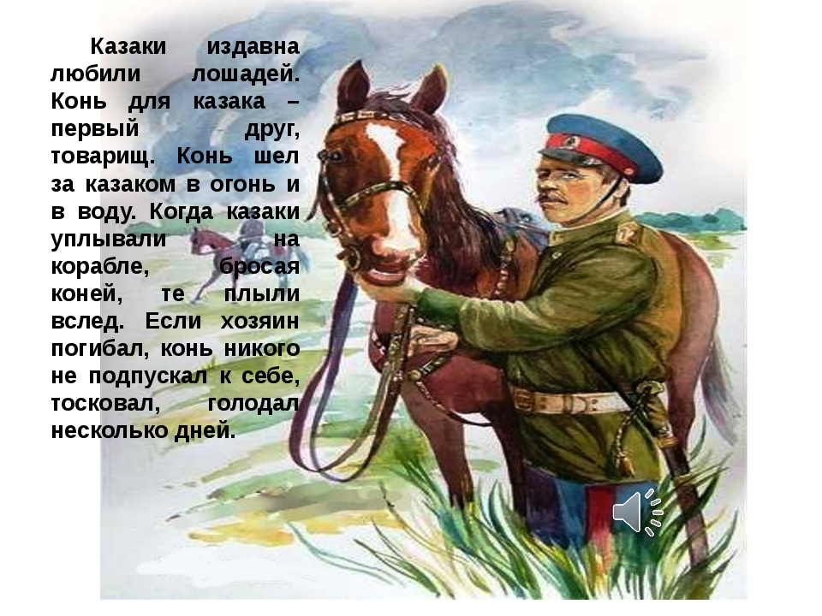

Slide 11
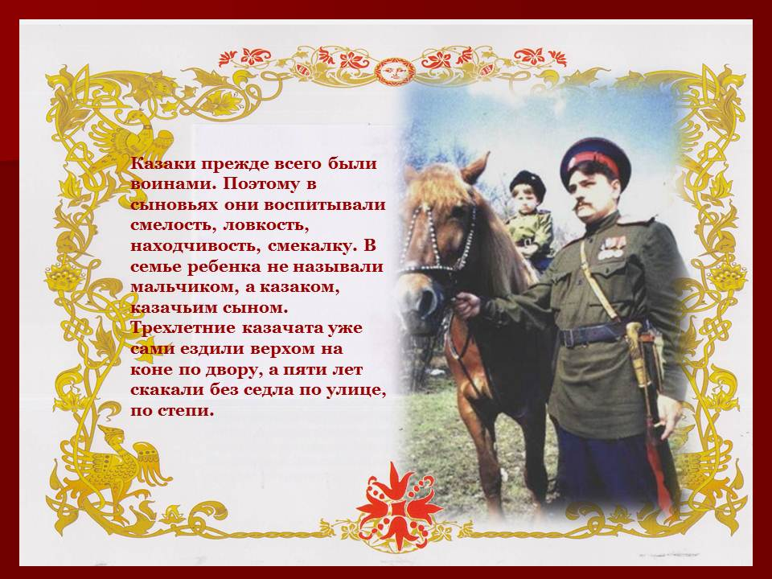

Slide 12
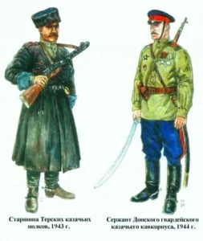
Казаки и Великая Отечественная война
- Казаки с честью и славой пронесли по военной тропе эстафету побед предшествовавших поколений.
- С началом войны в казачьих станицах началось формирование добровольных сотен. На сборные пункты казаки прибывали на колхозных лошадях со своим обмундированием и холодным оружием.
- Особо проявили себя казачьи части летом 1942 года, когда немцы наступали на Сталинград и Кавказ. Наспех сформированные казацкие отряды на колхозных лошадях, без достаточного количества стрелкового оружия, лишенные поддержки танков, артиллерии, саперов, без зенитного прикрытия, один на один пытались остановить сильного противника. Они прыгали с седел на броню танков, закрывали смотровые щели бурками и шинелями, поджигали машины бутылками с зажигательной смесью.
- Именно казаков изображали немцы на своих агитационных плакатах жестокими бандитами, их –пруссаки считали наиболее опасными противниками.

Slide 13
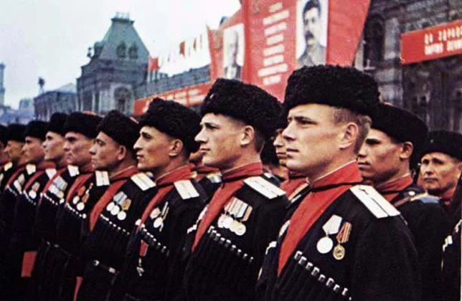
Подвиги казаков-воинов в годы Великой Отечественной войны
Ярким примером казачьего боевого духа стал подвиг донского казака, участника Первой мировой войны, полного георгиевского кавалера Константина Иосифовича Недорубова. В бою под Кущевской 2 августа 1942 года эскадрон 52-летнего К.И. Недорубова уничтожил свыше 200 солдат противника, из которых 70 солдат и офицеров зарубил он лично. За подвиг под станицей Кущевской старшему лейтенанту К.И. Недорубову присвоено звание Героя Советского Союза.
В этом бою принимал участие и его сын Николай Недорубов.

Slide 14
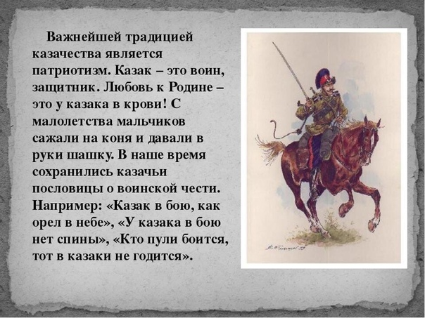

Slide 15
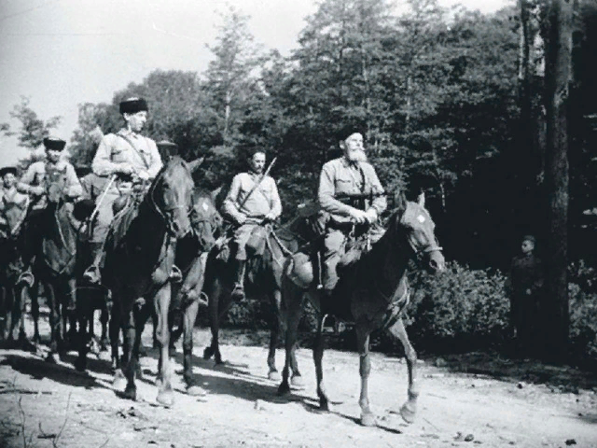
«ГДЕ ВРАГ, ТАМ И КАЗАК»
Казак - всегда непревзойденный воин.
Он равных не имел себе в сражении.
Не уходил захватчик без расплаты
И это без преувеличенья.
Чтобы усилить войско перед боем,
Самоотверженностью,
мужеством, отвагой
Дух воинский он поднимал войскам.
Приемами, владея боевыми,
Казак в бою мог удивить:
Двух- трех противников осилить,
А в лучшем случае, пленить.
Откуда мужество и сила?
Традиции казачества хранить
Он с детства и до старости обязан,
Духовность и физическую силу подтвердить.

Slide 16
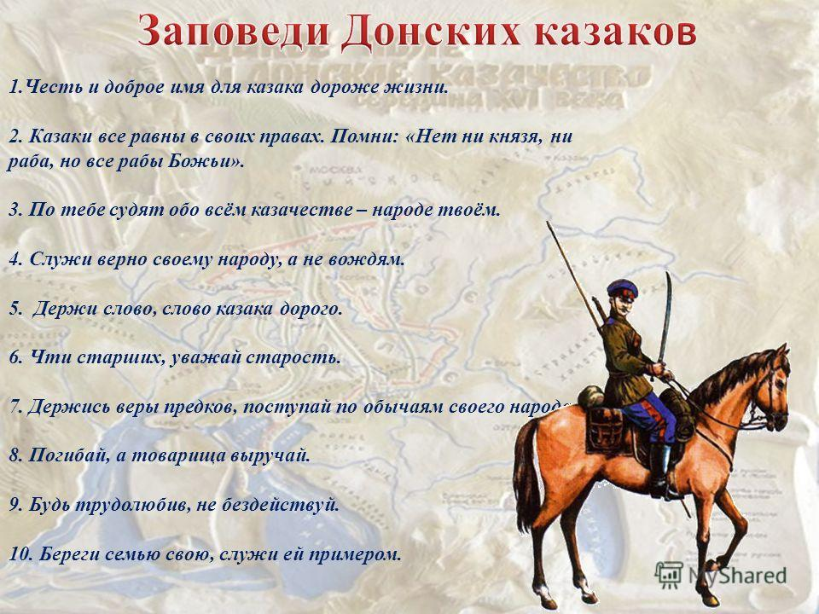

Slide 17
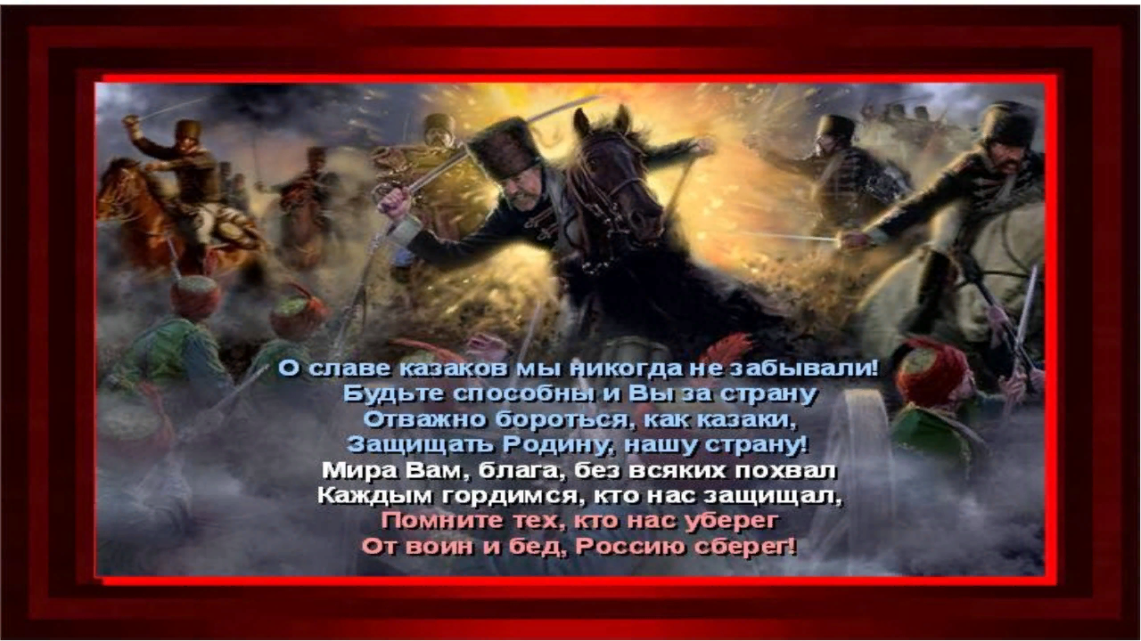

Slide 18
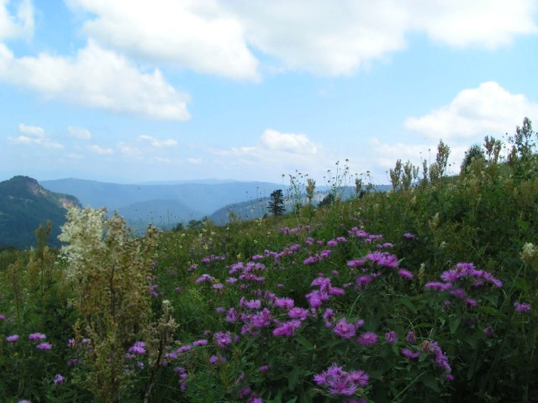
Спасибо за внимание

